Slide 1
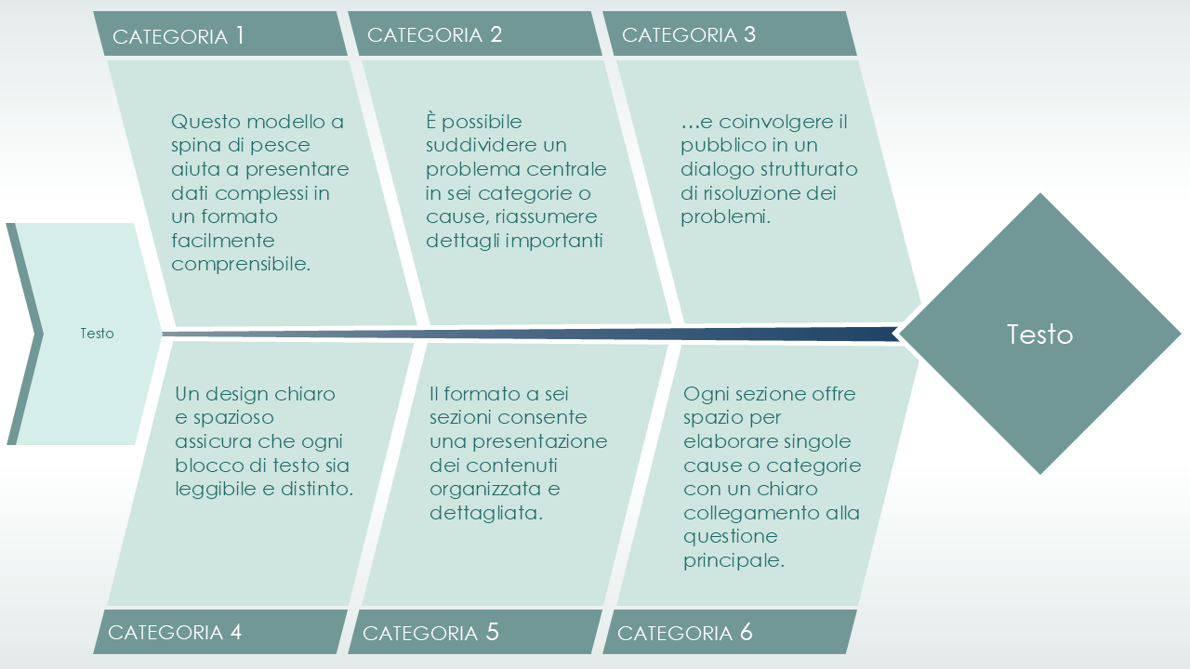
Modello di diagramma a spina di pesce a 6 punti
Quando utilizzare questo modello: questo modello a spina di pesce aiuta a presentare dati complessi in un formato facilmente comprensibile. È possibile suddividere un problema centrale in sei categorie o cause, riassumere dettagli importanti e coinvolgere il pubblico in un dialogo strutturato di risoluzione dei problemi.
Caratteristiche importanti del modello: un design chiaro e spazioso assicura che ogni blocco di testo sia leggibile e distinto. Il formato a sei sezioni consente una presentazione dei contenuti organizzata e dettagliata. Ogni sezione offre spazio per elaborare singole cause o categorie con un chiaro collegamento alla questione principale.

Slide 2
CATEGORIA 1
CATEGORIA 2
CATEGORIA 3
Questo modello a spina di pesce aiuta a presentare dati complessi in un formato facilmente comprensibile.
È possibile suddividere un problema centrale in sei categorie o cause, riassumere dettagli importanti
…e coinvolgere il pubblico in un dialogo strutturato di risoluzione dei problemi.
Testo
Testo
Un design chiaro e spazioso assicura che ogni blocco di testo sia leggibile e distinto.
Il formato a sei sezioni consente una presentazione dei contenuti organizzata e dettagliata.
Ogni sezione offre spazio per elaborare singole cause o categorie con un chiaro collegamento alla questione principale.
CATEGORIA 4
CATEGORIA 5
CATEGORIA 6

Slide 3
CATEGORIA 1
CATEGORIA 2
CATEGORIA 3
Testo
Testo
Testo
Testo
Testo
Testo
Testo
Testo
CATEGORIA 4
CATEGORIA 5
CATEGORIA 6

Slide 4
DICHIARAZIONE DI NON RESPONSABILITÀ Qualsiasi articolo, modello o informazione è fornito da Smartsheet sul sito web solo come riferimento. Pur adoperandoci per mantenere le informazioni aggiornate e corrette, non offriamo alcuna garanzia o dichiarazione di alcun tipo, esplicita o implicita, relativamente alla completezza, l’accuratezza, l’affidabilità, l’idoneità o la disponibilità rispetto al sito web o le informazioni, gli articoli, i modelli o della relativa grafica contenuti nel sito. Qualsiasi affidamento si faccia su tali informazioni è pertanto strettamente a proprio rischio.

